Slide 1
« Tu viens chez moi,
ou je viens chez toi ? »
Une expérience au sein et en dehors des
Equipes Mobiles en Province de Luxembourg
Docteur Yasmine Salmon
Psychiatre
Notes:
Entre les murs ; de l asile au domicile

Slide 2
Equipes mobiles DiapaZon : Historique
Promoteur : Vivalia CUP La Clairière
2016 : gel de lits avec le personnel soignant dégagé
Infirmiers
Aides-soignants
Educateurs
Psychologues
Assistante sociale
Psychiatres
2019 : nouvelles directives du fédéral
Engagements (psychologue, AS, éducateur)
Territoire et couverture horaire
Réforme des Aînés (2020?)
Crise
Double diagnostic
Longue durée

Slide 3
Création
Gel de lits
Co-construction
Choix
5 ans après…
Positionnement

Slide 4
Objectifs
Lien
Réflexion diagnostique
Accrochage réseau de soins
Evaluation traitement (MT)
Stabilisation (diminution des hospitalisations)
Sensibilisation patients et partenaires
Articulation réseau, cohérence

Slide 5
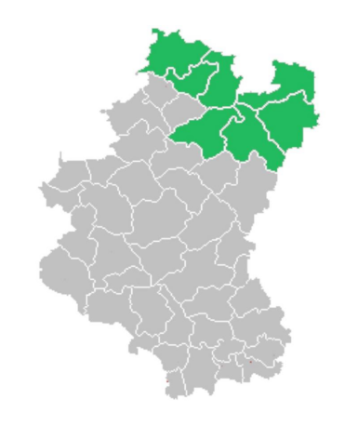
Intervention sur tout le territoire luxembourgeois
Public Cible
+ de 18 ans
Trouble de santé mentale ou psychiatrique
Difficulté d’accessibilité au soin
Réponse à la demande du tiers :
proche – professionnel
Déplacement en binôme (intra-inter équipe) là où la personne se trouve
Possibilité d’un passage du psychiatre à domicile
Service non-payant

Slide 6
Public cible
18 – 65 ans (et plus…?)
Problèmes psychiatriques complexes et chroniques
Accès difficile aux soins
Intérêt de l’apport médical
Articulation avec autres partenaires
Notes:
Mon experience en EM en province de Luxembourg
Création
Création juillet 2016
Nouvelle équipe
Choix/motivation
Co construction du cadre de notre travail ( clinique et pratique)
5 ans après les autres ( recul/ immersion/modèles)
Positionnement dans réseau existant : rencontres , présentations
Comment
Binome ( richesse, sécurité, debriefing.. . transfert ?)
Non payant( facturation via hopitral depuis 2019 quand visite medecins)
Au domicile du patient ou lieu choisi ( pas de bureaux de consultations)
Courrier info MT / Psychiatre, collaboration
Réunion hebdomadaire
Nouvelles demandes
Debriefing Rdv Explo
En cours
Actualité institutionnelle/reseau
STop
Qui ?
Patients « psychiatriques « prioritaires : complexes et chroniques
<65 ANS
Difficulté d accéder aux soins existants
- pathologie
- mobilité ( réseau transport , argent, difficulté physique)
- financier
« Stabilisés »
Aspect « médical »
CAR autres partenaires « mobiles » rencontres trim fct 2
Resolux
Trait Union
Solaix/ Odas
Aviq
Reseau internés
Objectifs
Lien
Diagnostic
Accroche soins
Collaboration traitement prise en charge
Stabilisation , prévenir et éviter hospitalisations
« Psychoeducation » patients et équipes
Sortir des murs
Domicile=indices cliniques
Rapport de pouvoir modifié( tjs libre)
Proximité/intimité malgré professionnalisme
Principe de réalité( faisabilité des propositions thérapeutiques)
Contexte-famille
Responsabilité thérapeutique partagée /anxiété
Obligation de collaboration( versus autarcie hopiatl)
Positionnement %réseau , hopital
Tenir nos engagements( confidentialité)
Mettre nos limites
Ne pas se faire utilisés(SAJ, monde judiciaire, patients, hopital…)
Respecter cadre et décisions du réseau
Agir de notre place
Difficultés
Rupture unilatérale
Gérer l inquiétude
Mettre des limites personnelles ( gsm, messages..)
Pbs somatiques (sevrage, consommations …)
Incompréhension du réseau ( refus, stop, surplus travail …)
Gestion agenda /distances
Appréciation différente « crise », relais
Phénomène « usure » - tournante
Nouveautés
Articulation EM Lierneux
Agrandissement du cadre ( 2ETP)
Facturation via hôpital ( confidentialité !?)

Slide 7
Concentration des usagers
Notes:
Les régions dans lesquelles sont concentréees nos usagers restents Bertrix Libramùont Bastogne et Marche (Hôpitaux)

Slide 8
Age des patients demandeurs

Slide 9
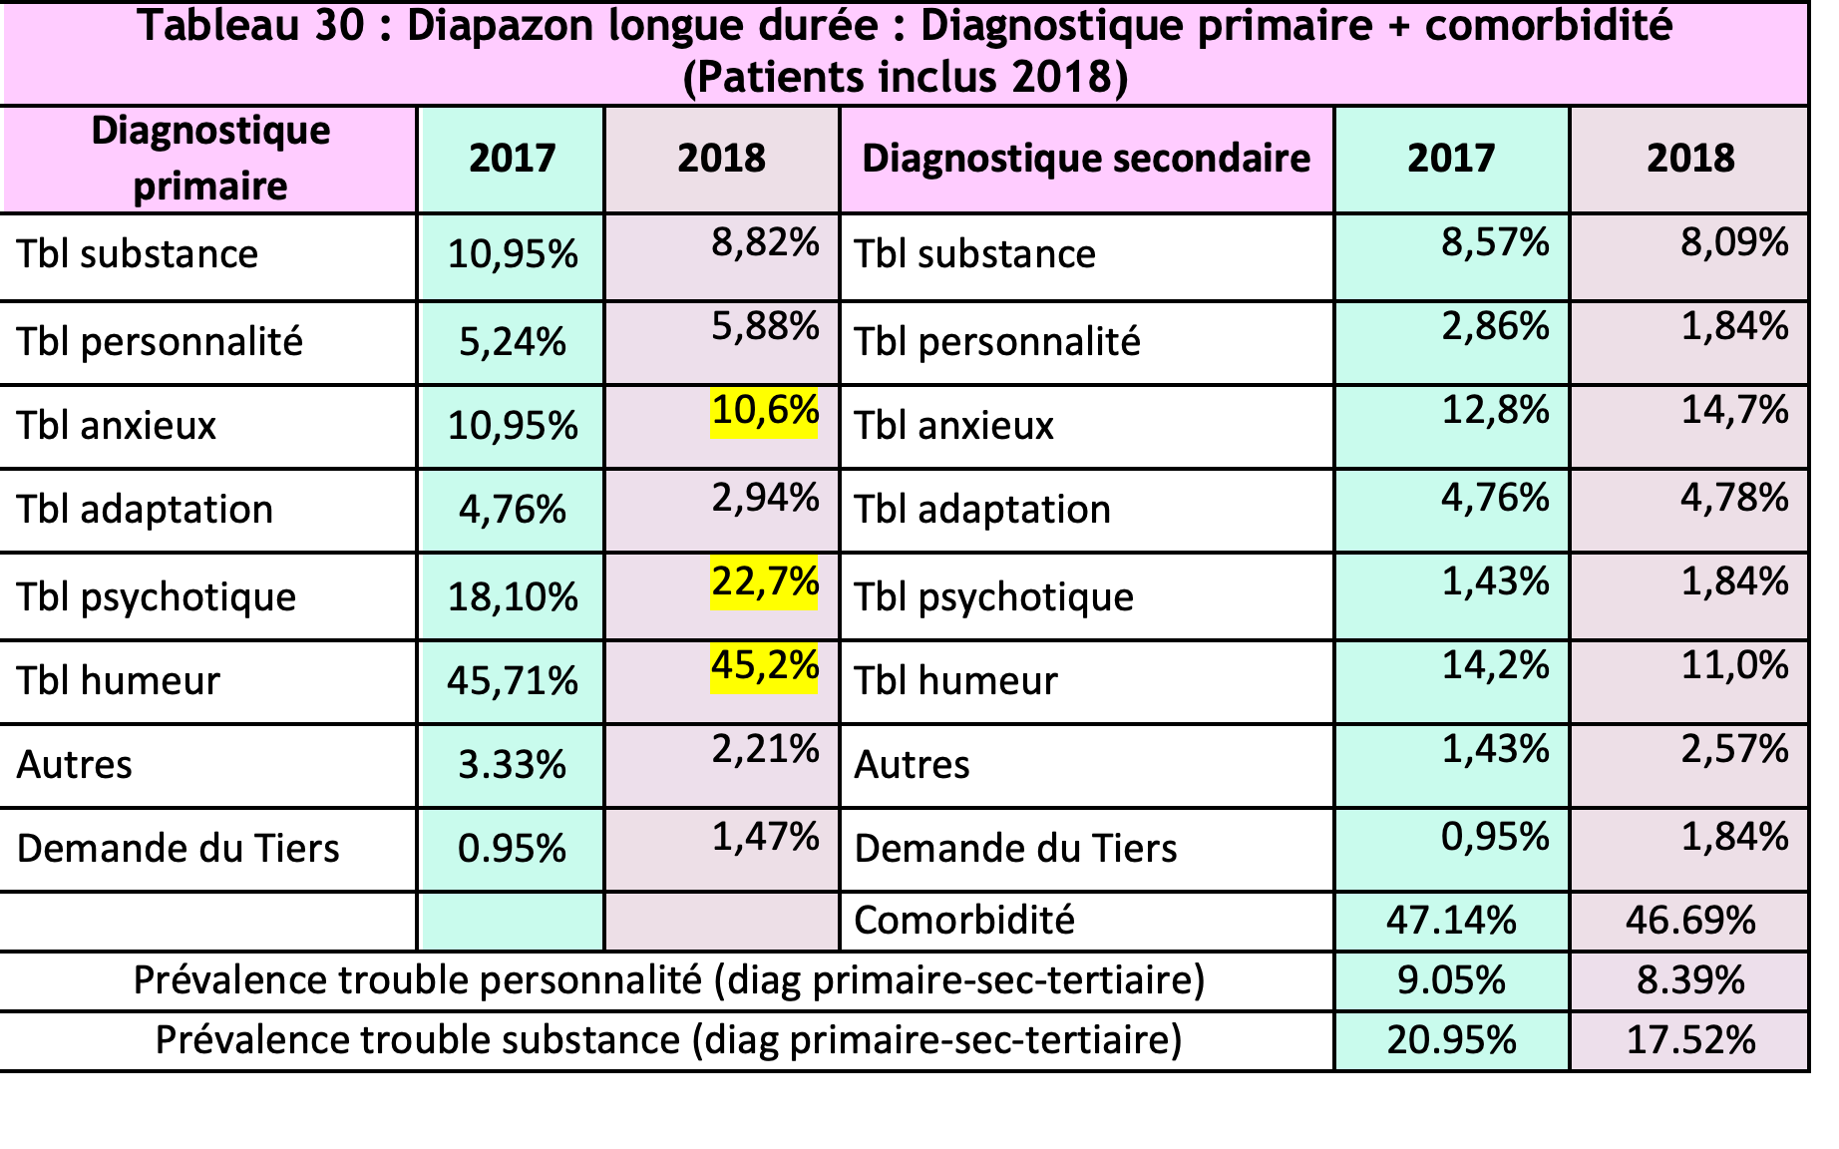
Diagnostic des patients inclus

Slide 10
Modalités de travail
Liberté de choix
Non payant
Binôme
Durée non limitée
Souplesse, adaptabilité
Multidisciplinarité ( + apport médical)
Collaboration réseau!
Secret professionnel

Slide 11
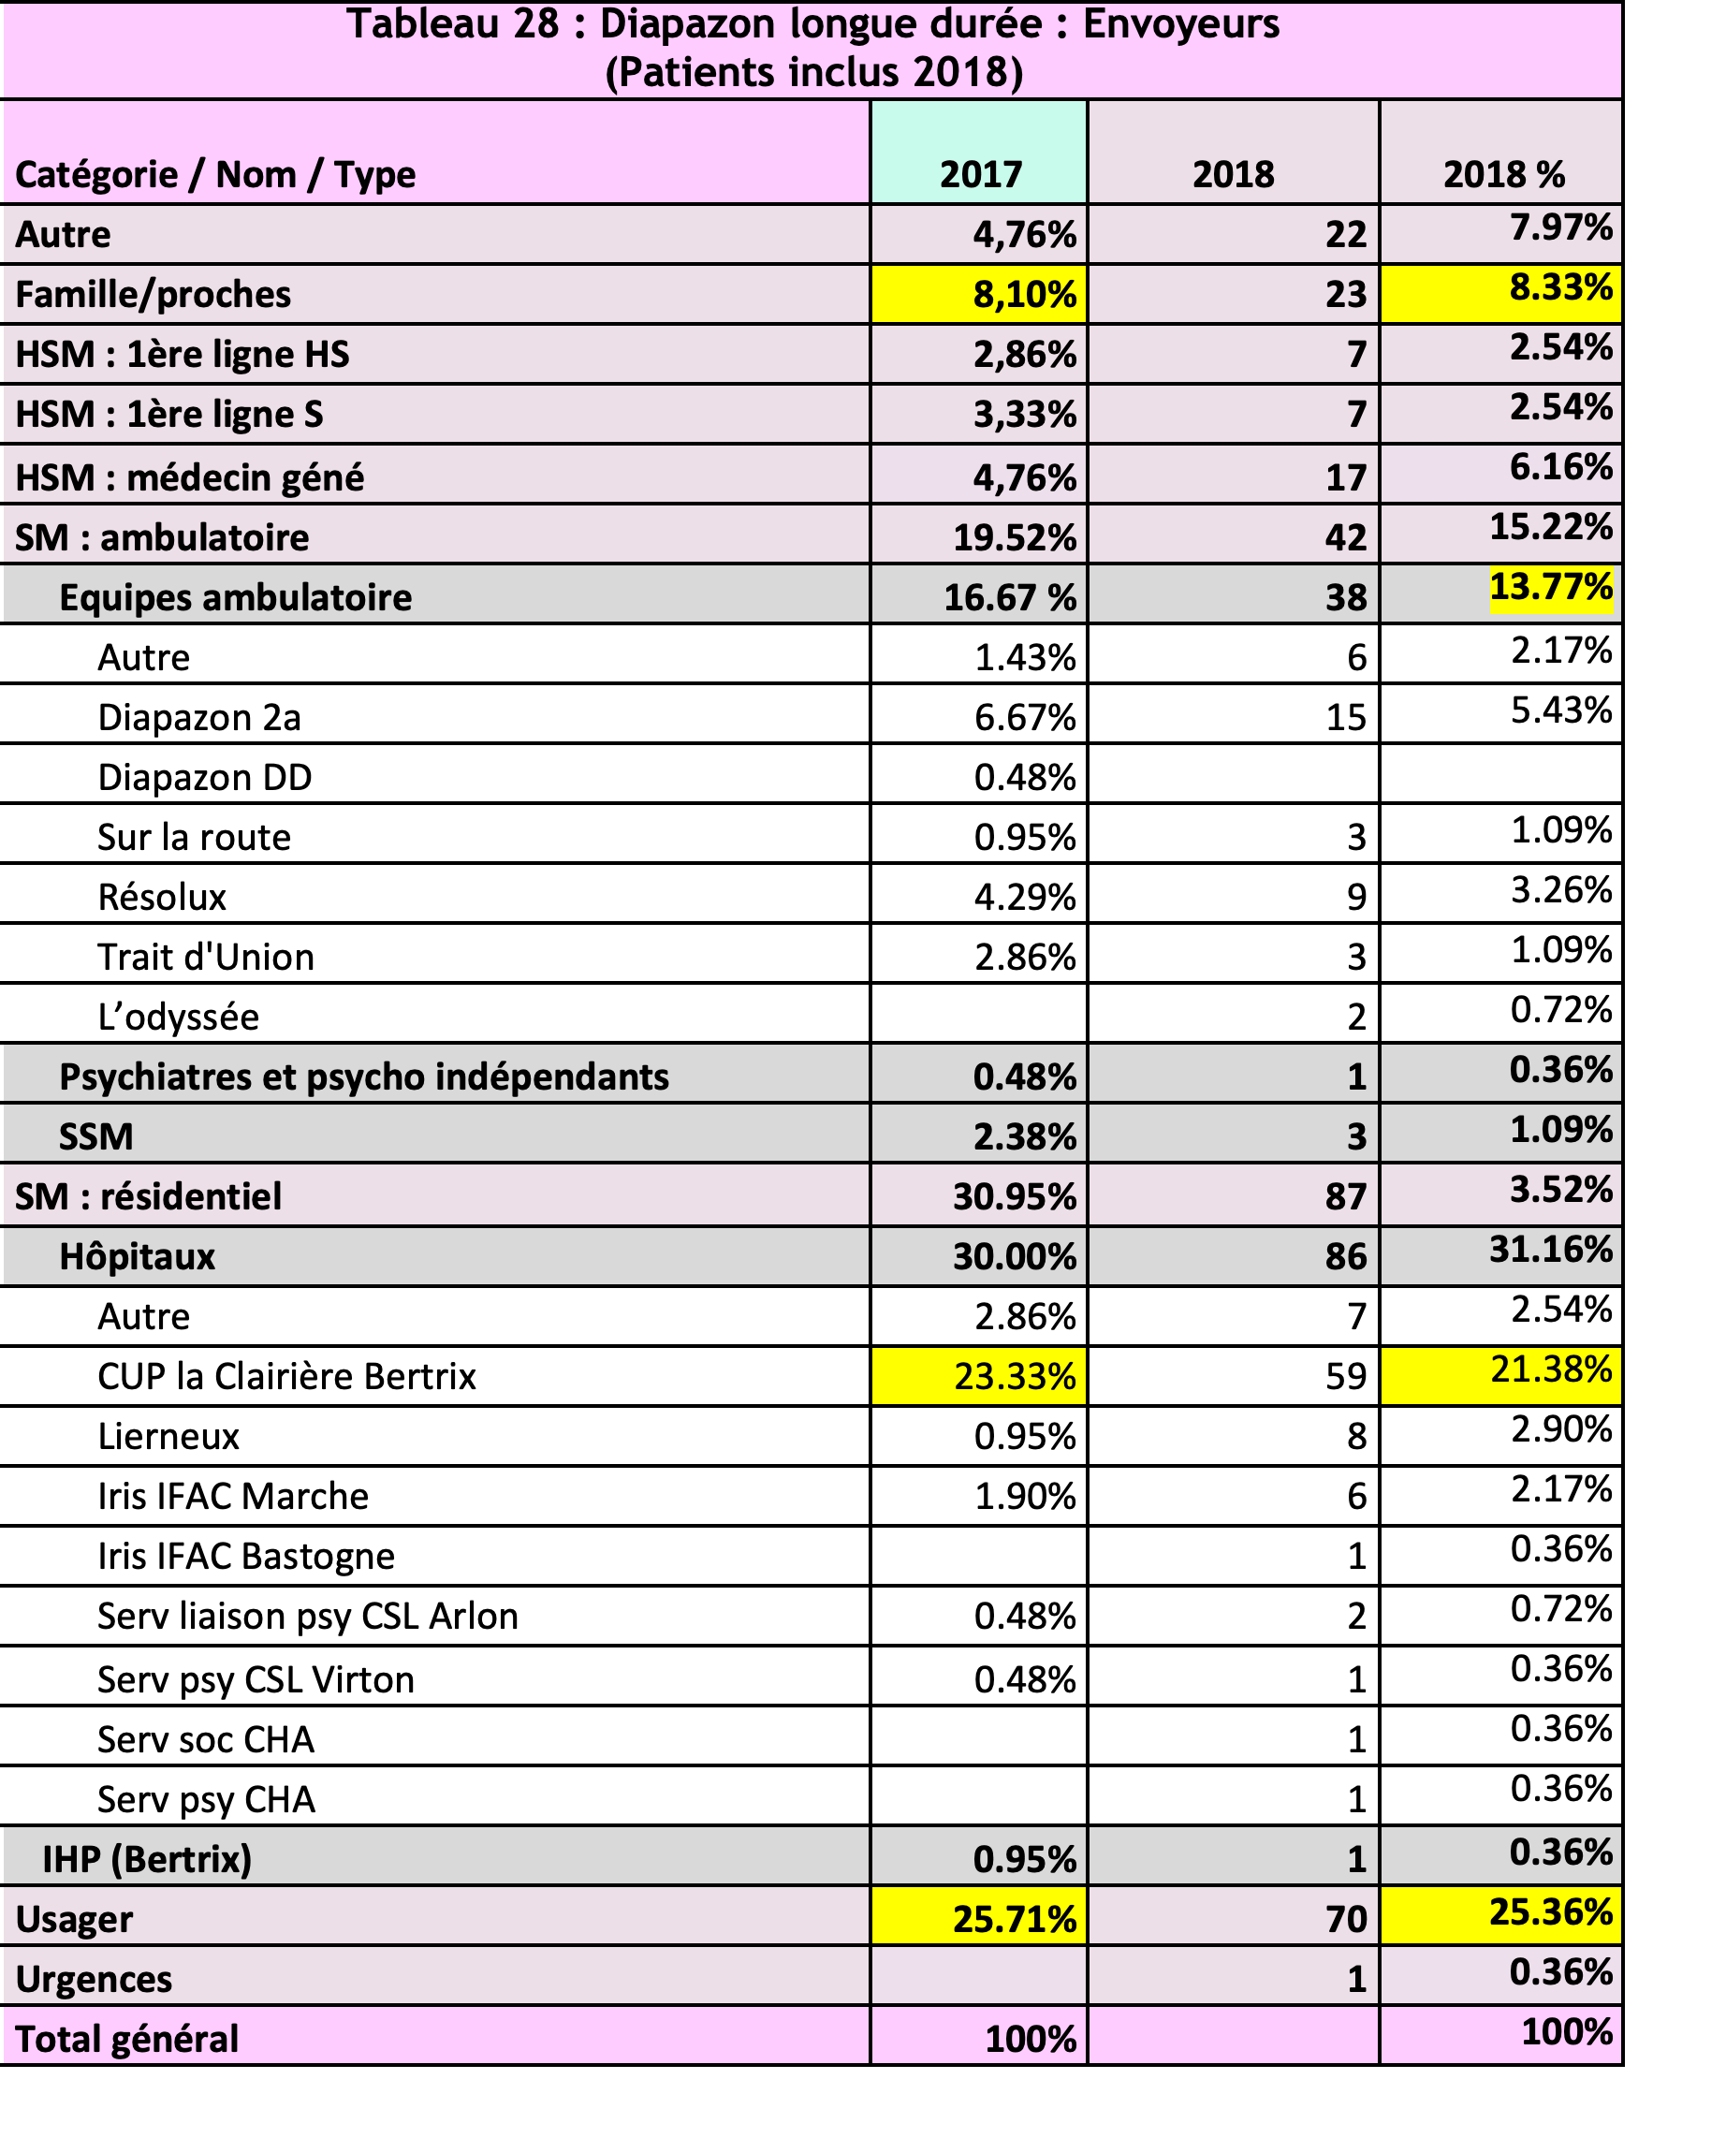
Principaux envoyeurs

Slide 12
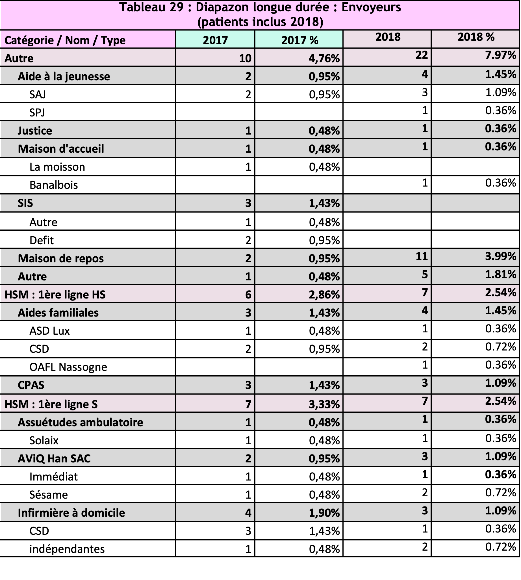
Principaux envoyeurs

Slide 13
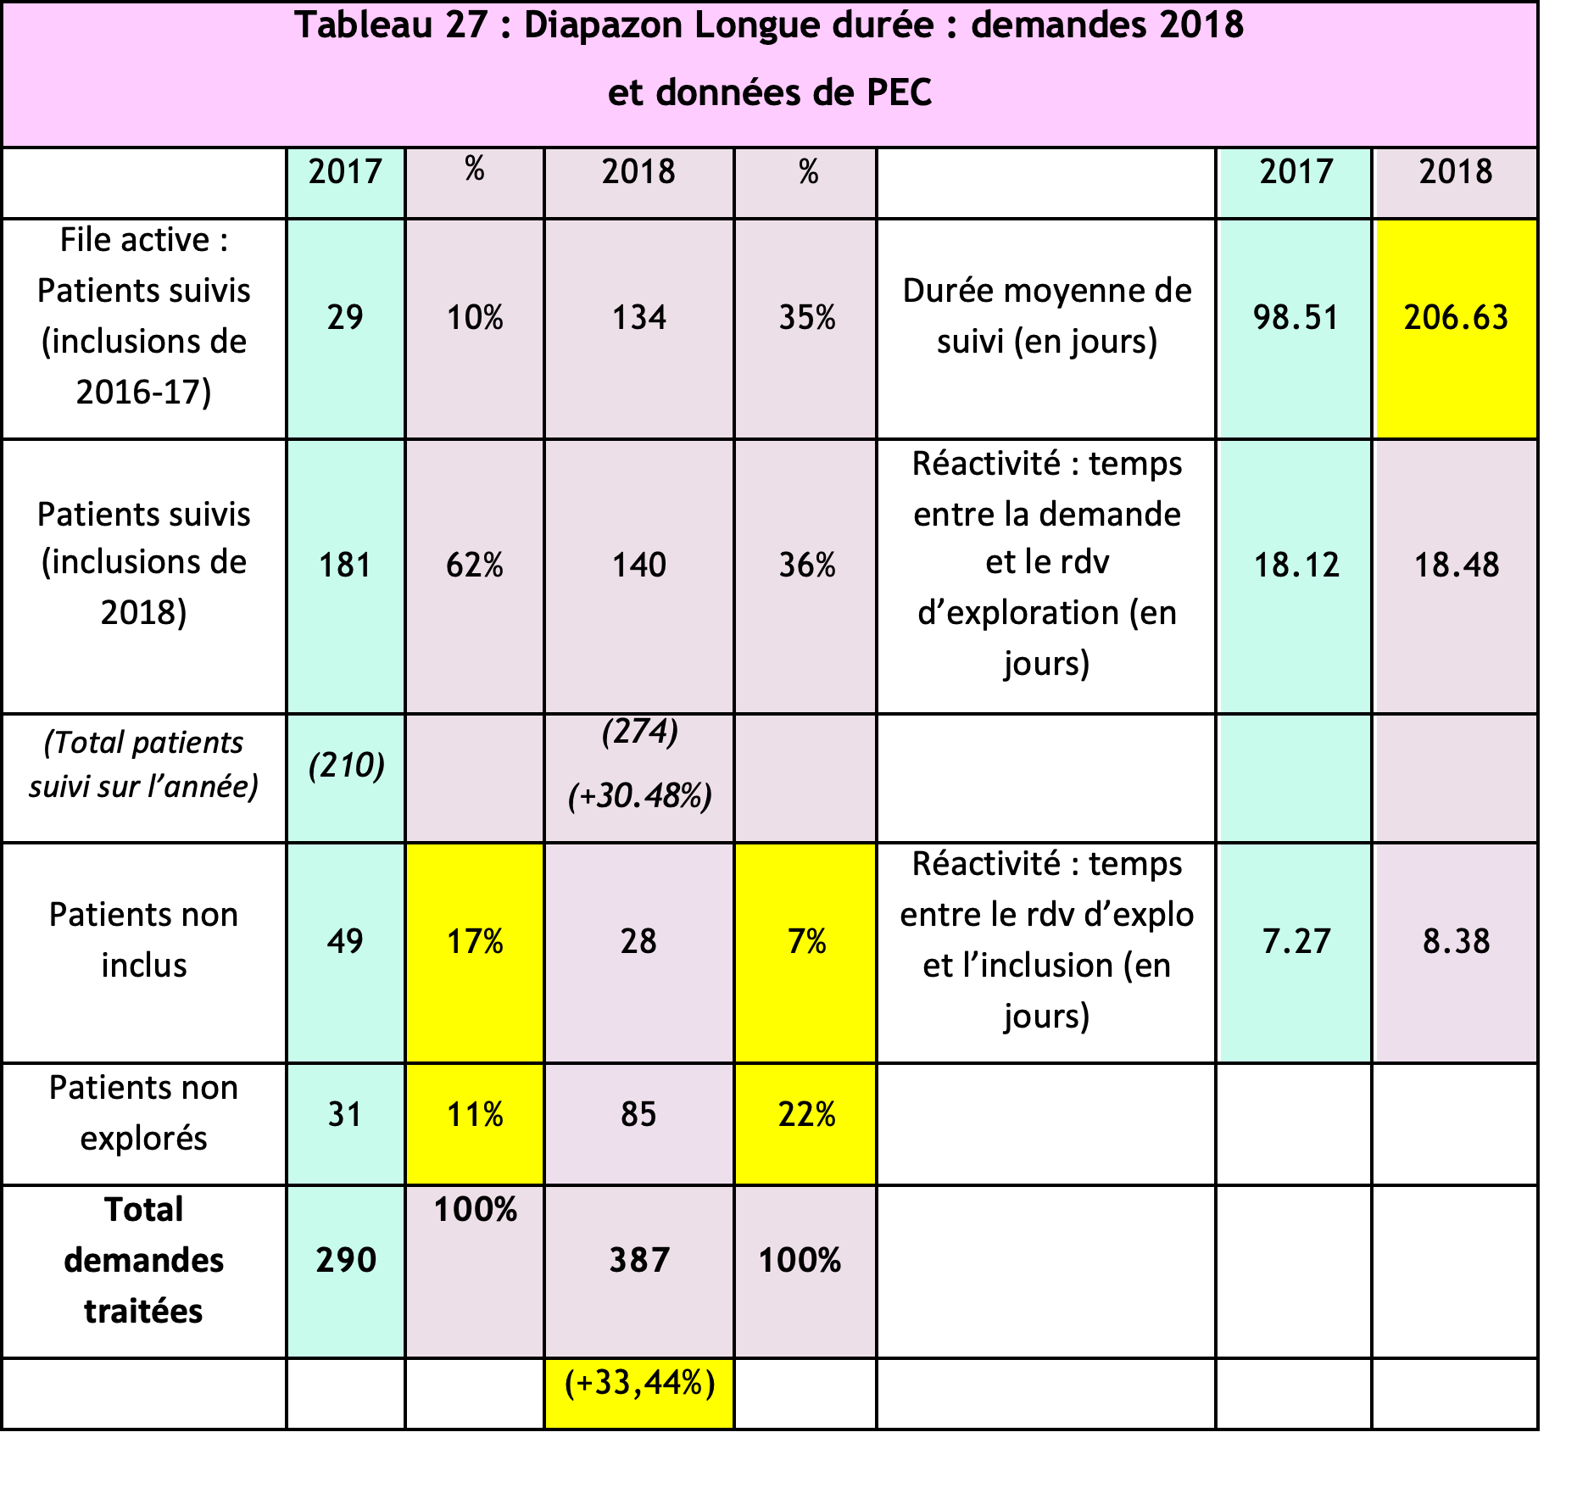
Charge de Travail
Notes:
Nombre de patients en 2019

Slide 14
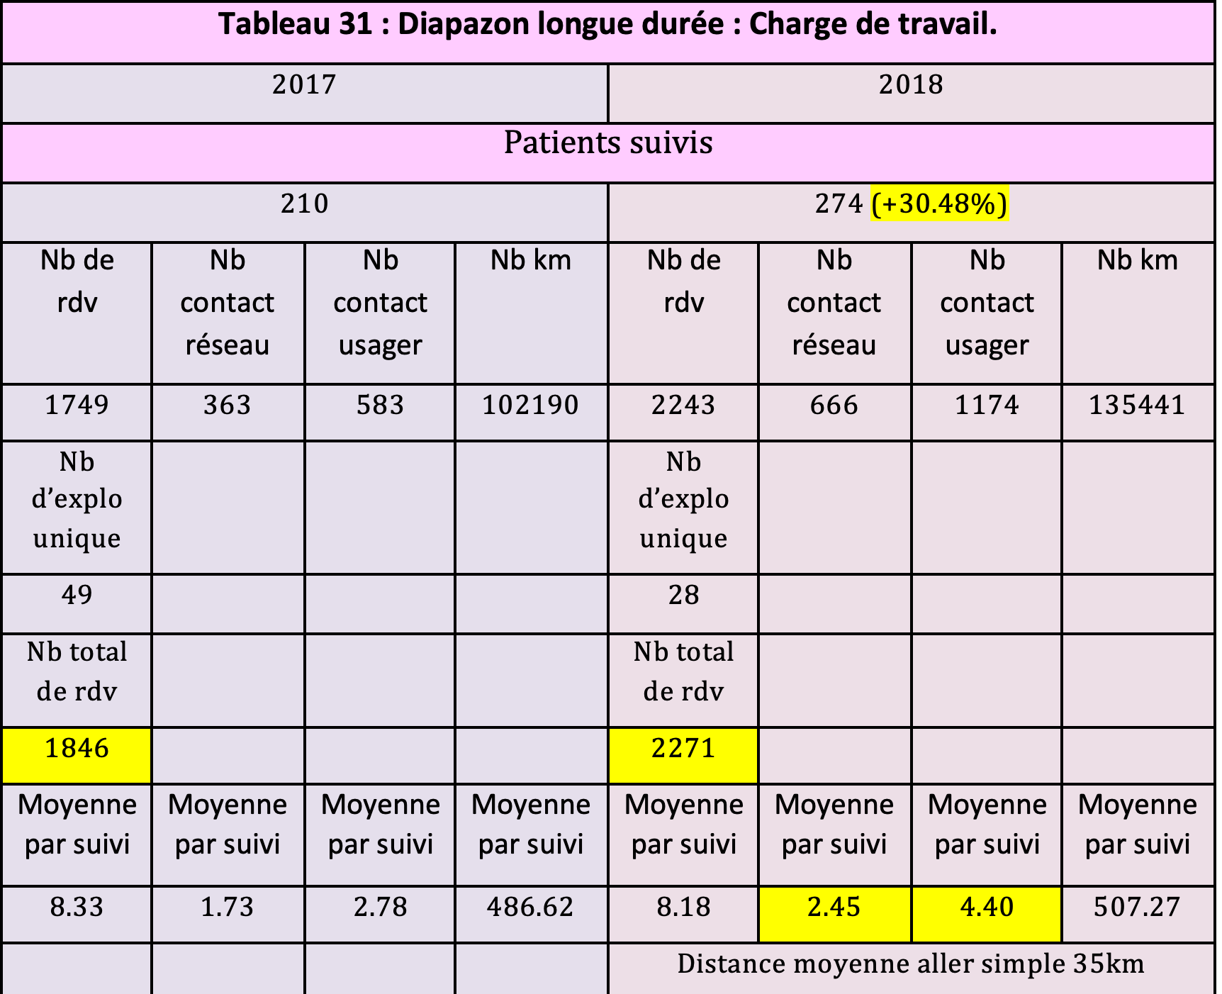
Charge de Travail

Slide 15
Sortir des murs
Indicateurs cliniques
Rapport de pouvoir modifié
Proximité / intimité malgré professionnalisme
Principe de réalité (faisabilité des propositions thérapeutiques)
Contexte-famille
Responsabilité thérapeutique partagée / anxiété
Obligation de collaboration (vs autarcie hôpital)
Destigmatisation

Slide 16
Difficultés rencontrées
Communication avec le réseau (sortie)
Rupture de suivis (psychose, alcool,…)
Tenir notre cadre (cfr. autres professionnels)
Accepter nos limites (relais)

Slide 17
Conclusion
Passage au sein des structures de soin selon moment
Articulation nécessaire à prise en charge optimale
Respect de la place et du cadre de chacun
Connaissance du réseau toujours à renouveler
Quid des personnes « âgées » ?

Slide 18
Mot de la fin
« Il y a énormément de gens qui sont malades …
de leur santé, je veux dire de leur certitude démesurée d’etre des gens normaux,
et qui de ce fait , sont imbus d’une terrible prétention, d’une effrontée satisfaction d’eux-mêmes.”
Fiodor Dostoïevski, Journal d’un écrivain, 1877.

